Slide 1
Windows Phone プログラミング
多国語対応のすすめ
宇宙仮面

Slide 2
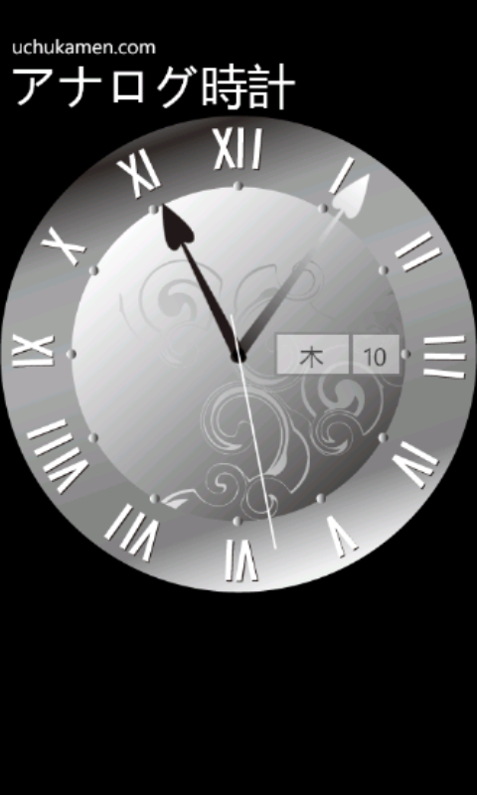
本日のテーマ
Windows Phone プログラミング
～多国語対応のすすめ～

Slide 3
Agenda
自己紹介
多国語言語対応のすすめ
Windows Phone 多国語対応方法
多国語対応時の注意

Slide 4
Windows Phone 8 の新機能
デュアルコア、最大64コアをサポート
WVGA(800×480)、WXGA(1280×768)、720p(1280×720)をサポート
外部メモリにmicroSDをサポート
Internet Explorer 10
Windows8と共通のDirect X、グラフィックドライバを搭載
NFCのサポート
オフラインマップのサポート
BitLockerによる暗号化
Officeアプリをサポート
タイルのサイズ拡大・縮小をサポート
SQLiteエンジン搭載
Skypeとの完全統合、電話のように扱える
マルチタスクのサポート
180ヶ国50の言語をサポート

Slide 5
多国語対応のすすめ
少子・高齢化による日本縮退・成長限界
グローバル・マーケットは既に存在
中印などの急成長
多国語対応環境あり
マーケットプレースの整備
課金スキーム完備
WEB上での自動翻訳環境
→ グローバル対応

Slide 6
質問 ターゲット言語
日本語のみ
日英（英→日、日→英）
多言語

Slide 7
疑問
海外で受けれられるの？
開発・サポートは大変じゃない？
苦労して、海外対応する必要があるの？

Slide 8
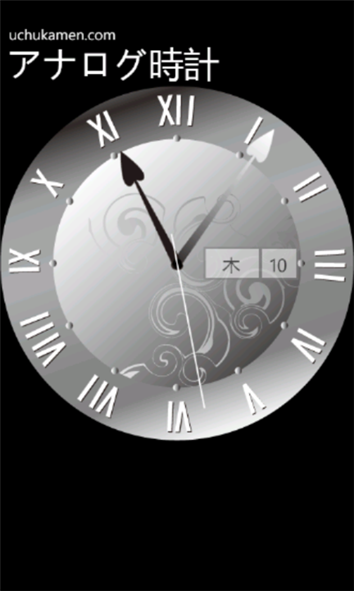
実証実験 アナログ時計
2012年５月公開
アナログ時計
主要10か国語対応

Slide 9

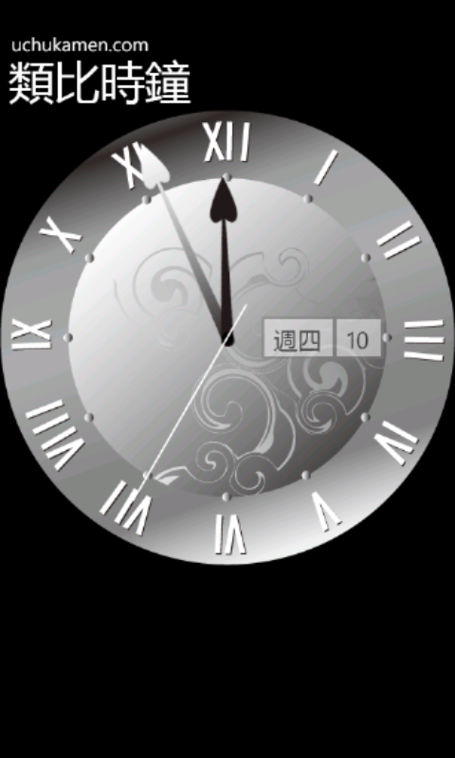
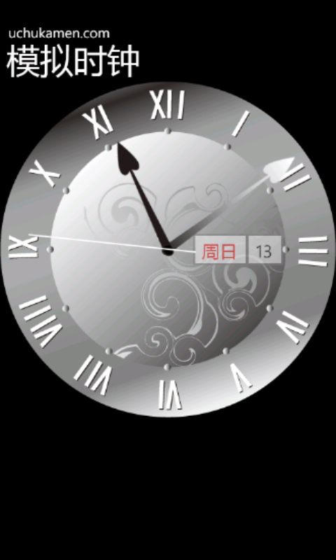
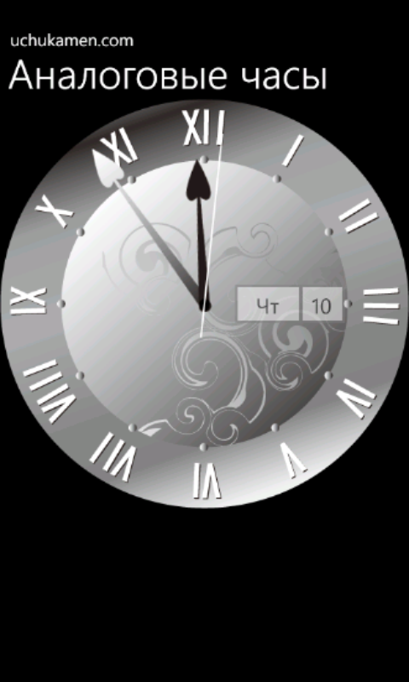
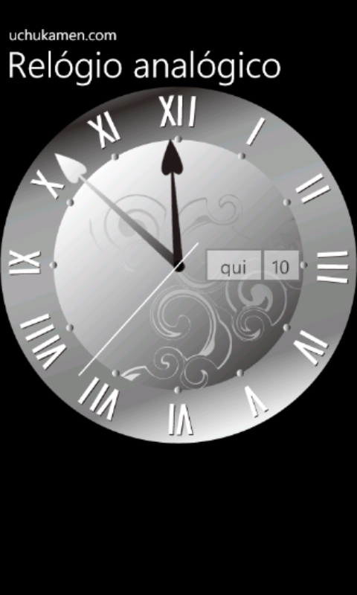
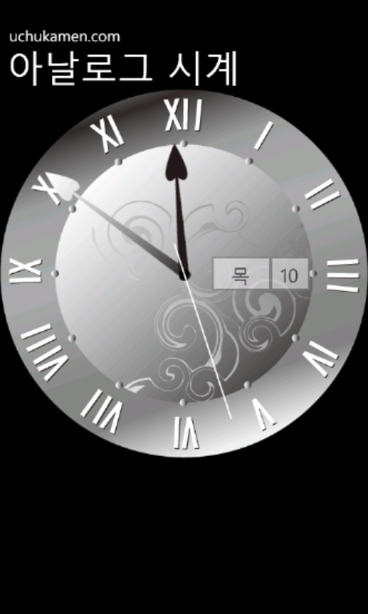
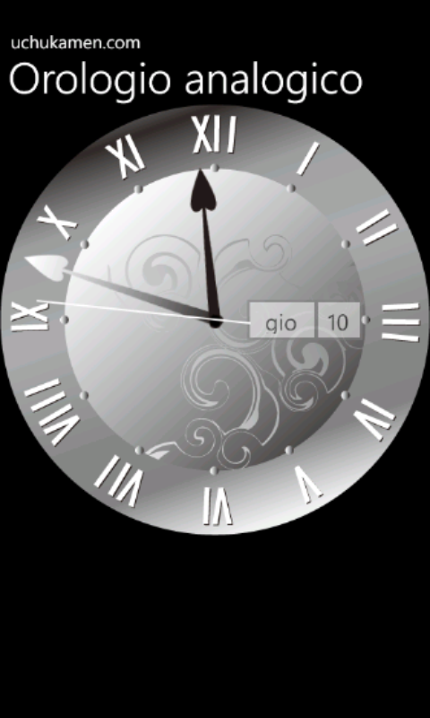
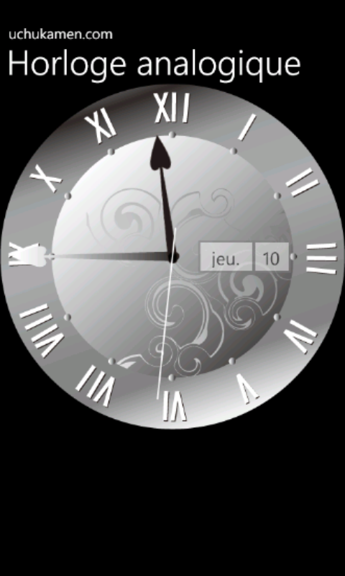
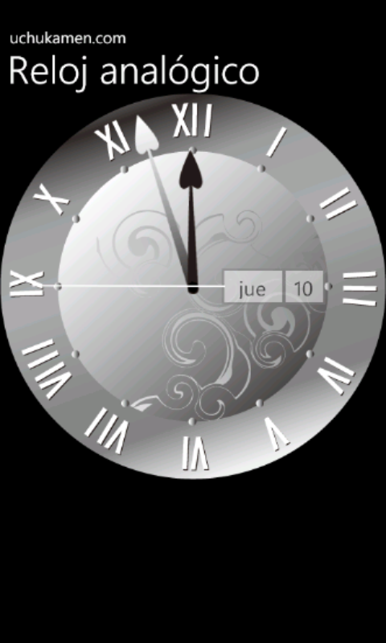
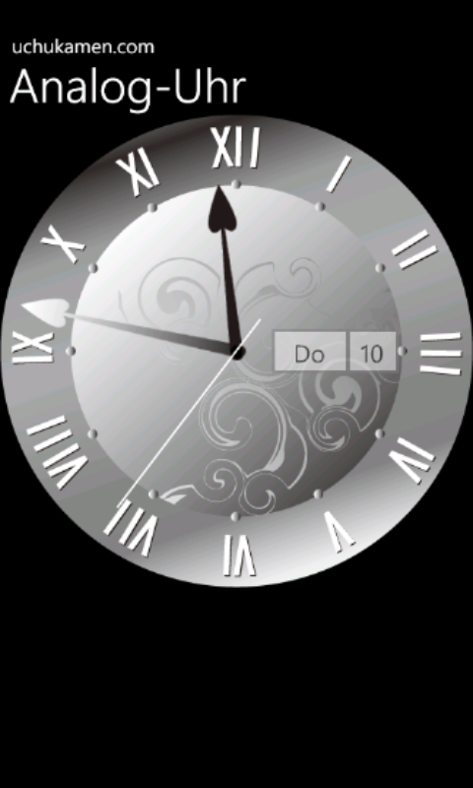
実装例

Slide 10
質問 どの国が一番？
英語
スペイン語
フランス語
ドイツ語
日本語
韓国語
中国語 – 繁体字
中国語 – 簡体字
イタリア語
ポルトガル語 (ポルトガル)
ロシア語

Slide 11
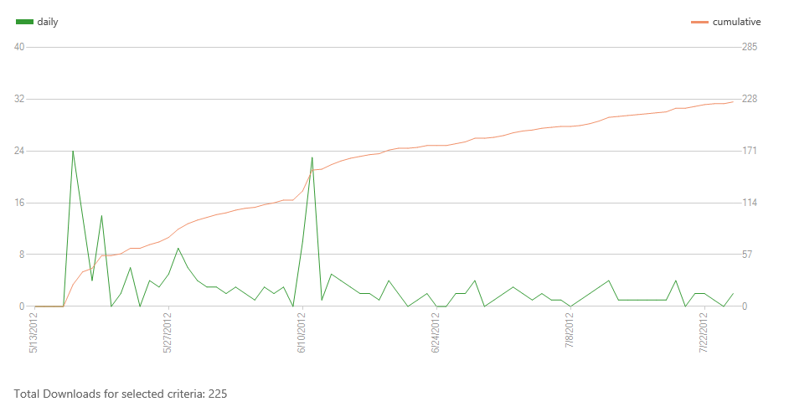
ダウンロード結果
24か国
225ダウンロード
問い合わせ・クレーム 0件

Slide 12
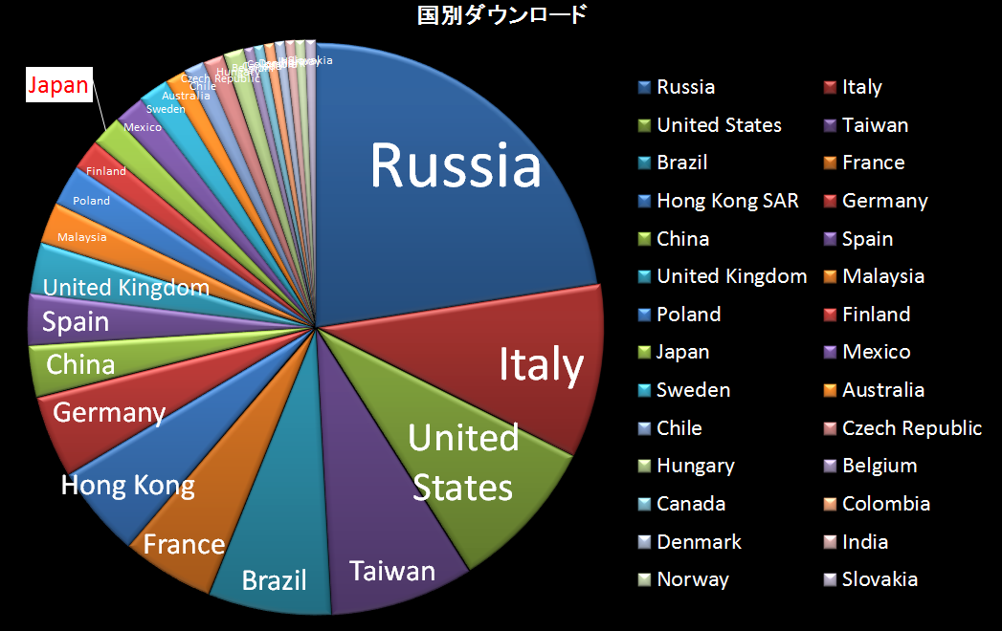
国別ダウンロード状況

Slide 13
多国語対応
ロシア語、イタリア語、英語、中国語-繁体字 だけで、50%
フランス語、スペイン語、中国語-簡体字、ドイツ語を加えると 75% オーバー
日本語はたったの1.5%

Slide 14
日本語＋お勧めの8か国語
<SupportedCultures>
ru-RU; it-IT; zh-CN; en-US; es-ES; fr-FR; zh-TW; de-DE; ja-JP;
</SupportedCultures>
言語 | カルチャ | 場所
ロシア語 | ru-RU | ロシア
イタリア語 | it-IT | イタリア
中国語 – 繁体字 | zh-TW | 台湾
英語 | en-US | 米国
スペイン語 | es-ES | スペイン
フランス語 | fr-FR | フランス
中国語 – 簡体字 | zh-CN | 中華人民共和国
ドイツ語 | de-DE | ドイツ
日本語 | ja-JP | 日本
ポルトガル語 (ポルトガル) | pt-PT | ポルトガル
韓国語 | ko-KR | 韓国

Slide 15
Agenda
自己紹介
多国語言語対応のすすめ
Windows Phone 多国語対応方法
多国語対応時の注意

Slide 16
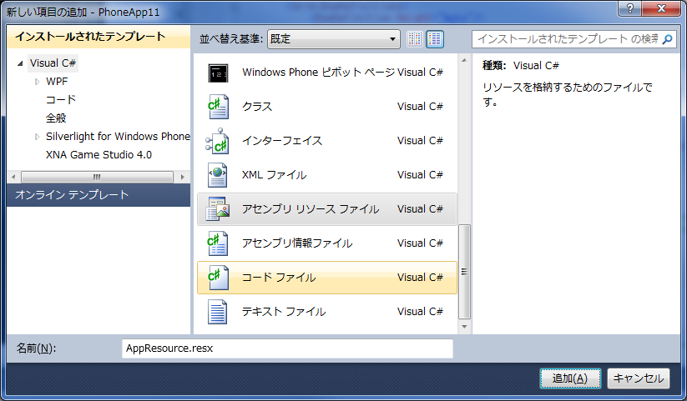
1.リソースファイルの追加
プロジェクトにアセンブリ リソース ファイルAppResources.resx を追加する

Slide 17
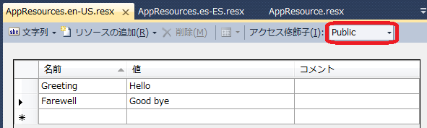
1.リソースファイルの追加
同様にスペイン語リソース AppResources.es-ES.resx を追加
[アクセス修飾子] を “Public” に設定すること。この設定を忘れると、次のコンパイルエラーになります。
アクセシビリティに一貫性がありません。プロパティの型 ‘Timer.AppResources’ のアクセシビリティはプロパティ ‘….LocalizedStrings.LocalizedResources’ よりも低く設定されています。

Slide 18
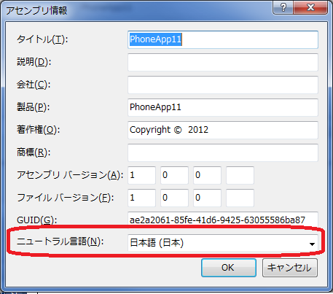
2. ニュートラル言語の確認
プロジェクトのプロパティ→[アプリケーション]→[アセンブリ情報]より、ニュートラル言語が日本語になっていることを確認する

Slide 19
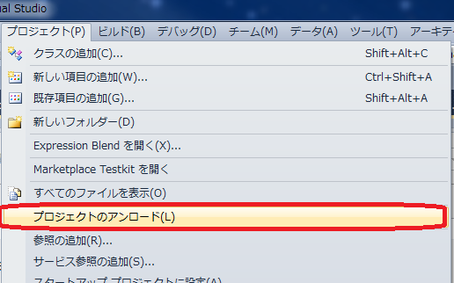
3.プロジェクトにリソースを追加する
[プロジェクト]→[プロジェクトのアンロード]

Slide 20
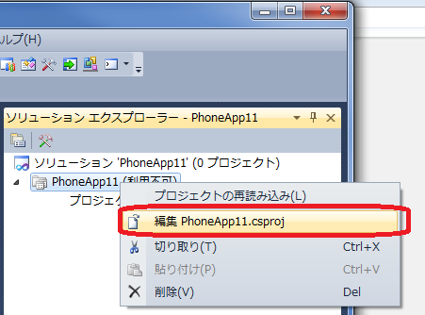
3.プロジェクトにリソースを追加する
[ソリューションエクスプローラ]→[プロジェクト]を右クリック→[編集]

Slide 21
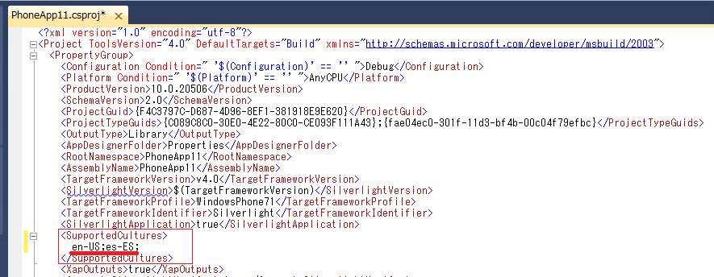
3.プロジェクトにリソースを追加する
SupportedCulturesに、サポート言語を追加する。
<SupportedCultures>
en-US;es-ES;
</SupportedCultures>

Slide 22
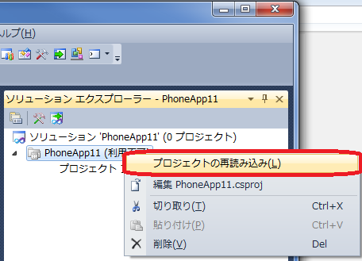
3.プロジェクトにリソースを追加する
[ソリューションエクスプローラ]→[プロジェクト]を右クリック→[プロジェクトの再読み込み]

Slide 23
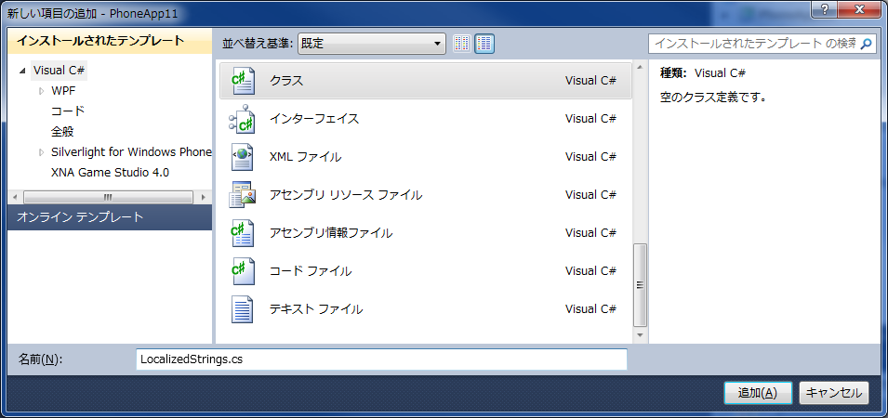
4.クラスの追加より、LocalizedStrings.cs を追加
次のコードを追加。
namespace PhoneApp123
{
public class LocalizedStrings
{
private AppResources localizedresources = new AppResources();
public AppResources LocalizedResources { get { return localizedresources; } }
}
}

Slide 24
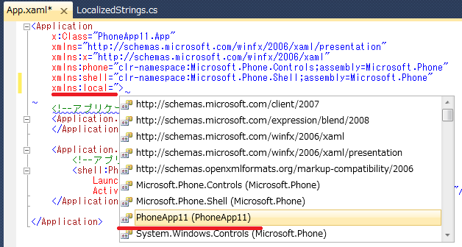
5. App.xaml
xmlns:local=”PhoneApp123” 参照を追加する。
App.xaml のApplication.Resources に次のリソースを追加する。 <Application.Resources>
<local:LocalizedStrings x:Key=”LocalizedStrings” />
</Application.Resources>

Slide 25
6.画面要素にデータバインドする
<StackPanel x:Name=”ContentPanel”
Grid.Row=”1″ Margin=”12,0,12,0″>
<TextBlock Name=”textBlock1″
Text=”{Binding Path=LocalizedResources.Greeting,
Source={StaticResource LocalizedStrings}}”
FontSize=”40″ />
<TextBlock Name=”textBlock2″
Text=”{Binding Path=LocalizedResources.Farewell,
Source={StaticResource LocalizedStrings}}”
FontSize=”40″ />
</StackPanel>

Slide 26
Agenda
自己紹介
多国語言語対応のすすめ
Windows Phone 多国語対応方法
多国語対応時の注意

Slide 27
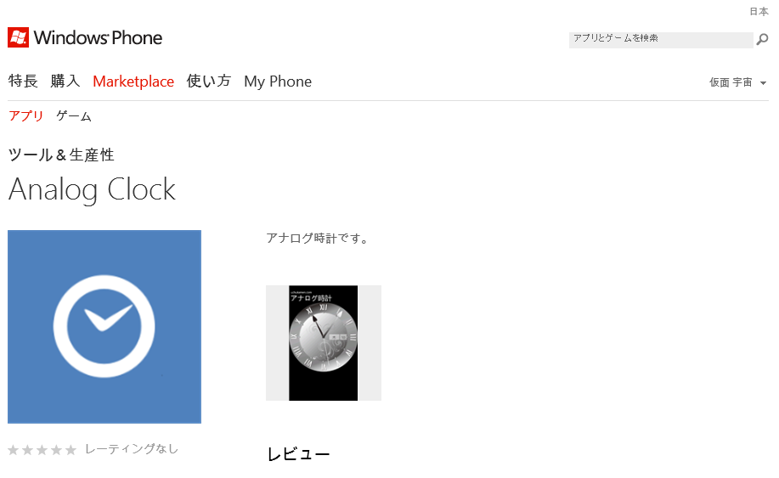
Marketplace にアップ
Marketplace からアプリを利用できるようにするには、
AppHub からアプリを登録します。

Slide 28
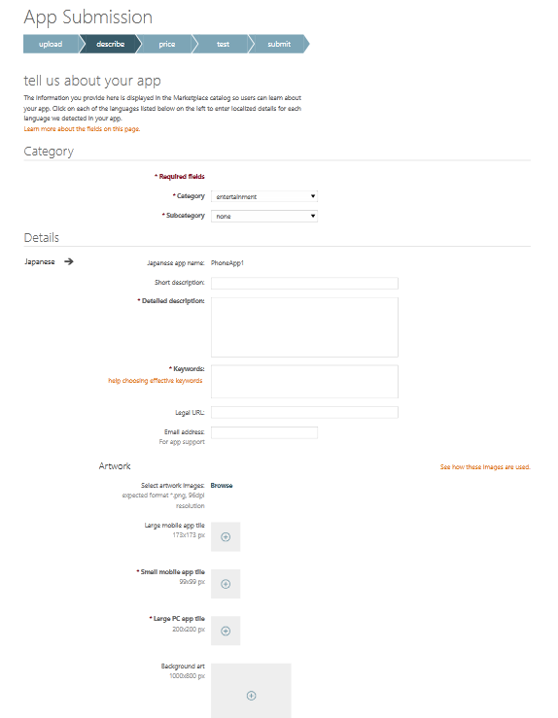
Marketplace にアップ
AppHub にサブミットするときに、言語の数だけ説明、アートワーク、スクリーンショットをアップロードする必要がある。

Slide 29
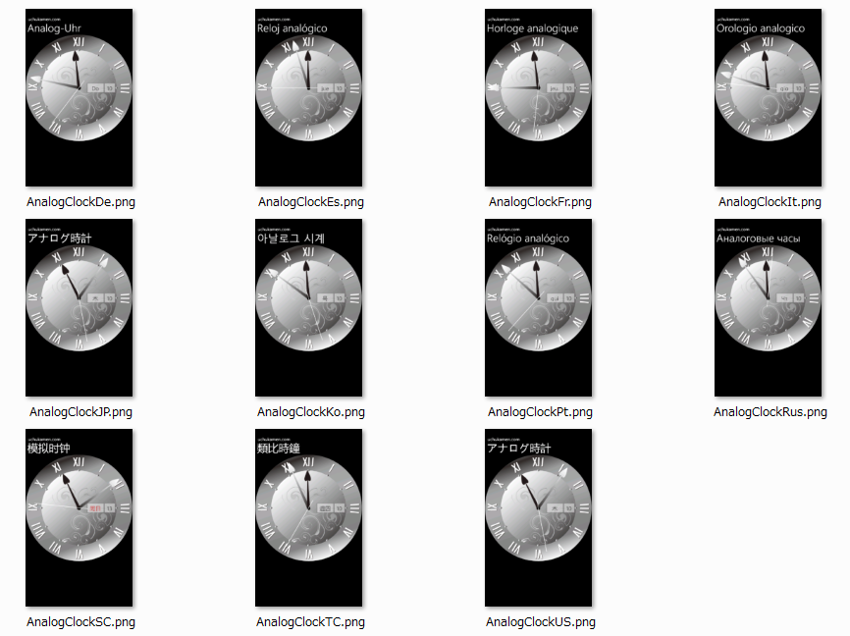
スクリーンショット
スクリーンショットも言語の数だけ必要
最低限のスクリーンショットにする

Slide 30
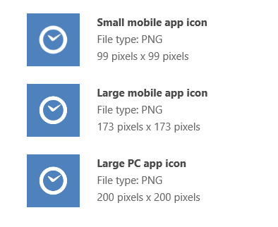
アイコン
言語共通のピクトグラムにする
99x99, 173x173, 200x200の３種類
言語、サイズともに共通のデザインでよい
絵だけなら審査に落ちない
スクリーンショットなら
言語非依存の画像

Slide 31

リソース数は最小限
リソース数は最小限にする
日本語環境で、英語を使っているだけで、審査に落ちることもある

Slide 32
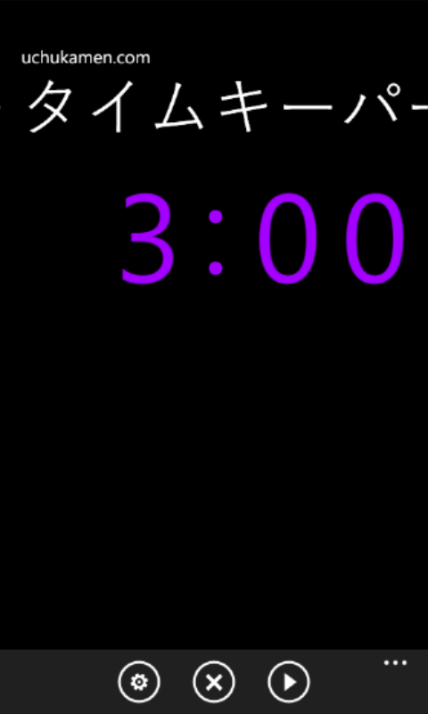
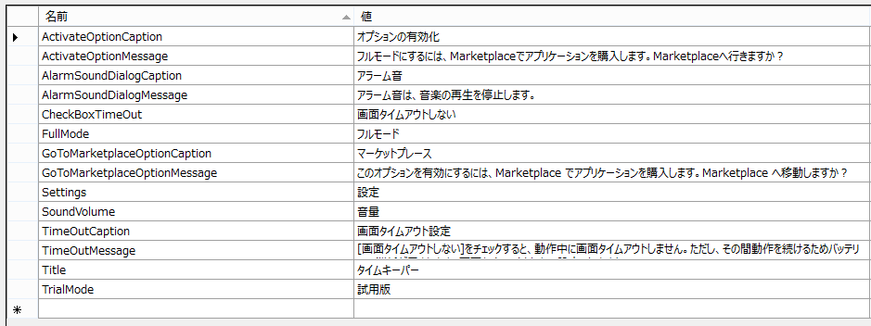
リソース数は最小限
リソース数は最小限にする
日本語環境で、英語を使っているだけで、審査に落ちた

Slide 33


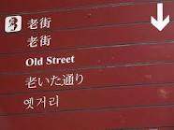
自動翻訳
自動翻訳はあてにならない。
翻訳業者に出すと、A4/200ワード
4000円～7000円（１言語あたり）
予算がなければ、自動翻訳に頼るしかない。

Slide 34
自動翻訳時の注意
日本語→各国語はだめ
  更新をダウンロード→ Updating is downloaded.
  Download updates→最新版をダウンロードします。
  最新版をダウンロードします→ The latest version is downloaded.
  最新版をダウンロードします→ Ich lade die letzte Ausgabe
英語を作成→各国語に翻訳
英語→ヨーロッパ系は比較的Ok
文を避け、単語、熟語で表現
極力簡単な文体（SV, SVC, SVO)
日本語は主語が省略可能なので、自動翻訳時には主語を省略しない。

Slide 35
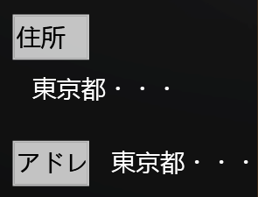
リソース使用時の注意
原則１か所１リソース
  例：ADDRESS=”住所”、”アドレス”
  複数の場所で使用していると、定義を修正した場合、ある場所はOKでも、別の場所でおかしくなる場合がある。

Slide 36
リソース使用時の注意
組み合わせで使用しない
  Address = “住所”
  InputReq = “を入力してください”
  Address + InputReq =
  “住所を入力してください。”
  英語だと
  Address = “Address”
  InputReq = “Please input ”
  Address + InputReq =
  “Address Please input”

Slide 37
リソース使用時の注意
パラメータを使用しない
  氏名 = “$1”, fammilyName,
  + “$2”, lastName
  宇宙仮面
  氏名 = “$1”, fammilyName,
  + “$2”, lastName
  Uchu Kamen
  英文では、”Uchu, Kamen”
  または、 “Kamen Uchu”

Slide 38
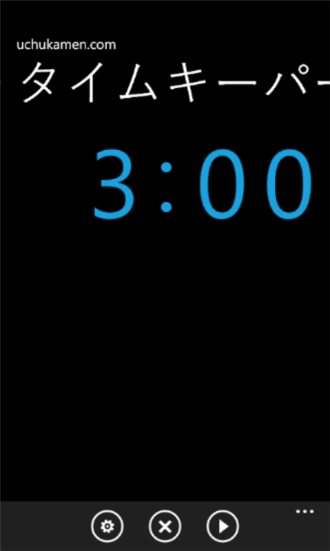
有料版で注意すべき点
タイムキーパー
英日
Trial/有料化対応
90円
トライアル版は、５分でタイムアウト
フル版は、タイムアウト抑制

Slide 39
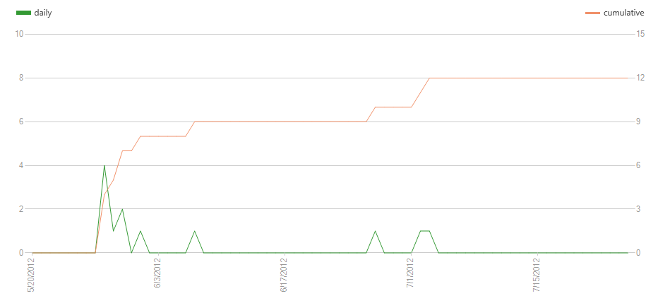
Trial は有効か?
12ダウンロード、うち paid 1

Slide 40
有償化の注意
Trial/有償だと、ダウロード数が極端に減る
数を増やす、知名度を広げるのであれば、有償化は避け、フリー版で展開。
どうしても欲しくなるアプリであること。
Basic版(Free Version) / Pro版(Trial Version) の2種類を用意。

Slide 41
まとめ
多国語対応しよう！
まもなく、Windows 8、Windows Phone 8 がリリースされますね
どちらも同じスキームで多国語対応が可能です
多国語対応は難しくありません
工数は、2倍以内で８か国対応、ダウンロード数は数十倍
みなさんも、多国語対応して、世界を狙ってみてはいかがでしょうか

